Slide 1

Lenguaje

Slide 2
Variables
No hace falta declarar variables. El nombre de las variables siempre empieza por $
Tipos: boolean, integer, float, string, array, object, null.
PHP decide en tiempo de compilación el tipo de variable según el contexto:
gettype(variable) -> devuelve un string que indica el tipo de la variable.
settype(variable) -> forzar la conversión de una variable a un tipo.
is_int(), is_float(), is_string(), is_array(), is_bool(), is_object() … comprobar el tipo de una variable.
$booleano = TRUE;
$entero = 15;
$flotante = 2.7;
$string = "cadena de texto";
$lista = array('cero','uno','dos');
$string = "1";
echo $flotante + $string; //float: 3.7
Al realizar operaciones entre tipos diferentes se realizará una conversión implícita al tipo
de mayor rango.
Conversiones explícitas entre tipos: $varEntera = 3; $varReal = (double)$varEntera;
int unset (mixed var): elimina una variable definida con anterioridad.
int isset (mixed var): devolverá 1 (TRUE) si la variable existe y 0 (FALSE) en caso contrario.
int empty (mixed var): funcionamiento inverso a isset, devolviendo 1 (TRUE) si la variable no está definida y 0 (FALSE) en caso contrario.

Slide 3
Variables
intval: Obtiene el valor entero de una variable.
echo intval(42); // 42
echo intval(4.2); // 4
echo intval('42'); // 42
$var = '122.34343El'; $valor = floatval($var); echo $valor; //122.34343
number_format: Formatea un nº.
$number = 1234.56;
$english_format_number = number_format($number);//notación inglesa (por defecto) //1,235
$english_format_number2 = number_format($number, 3); //notación inglesa con 3 dec
//1,235.560
$nombre_format_francais = number_format($number, 2, ',', ' ');
//1 234,56
$number = 1234.5678;
$english_format_number = number_format($number, 2, '.', '');
//1234.57

Slide 4
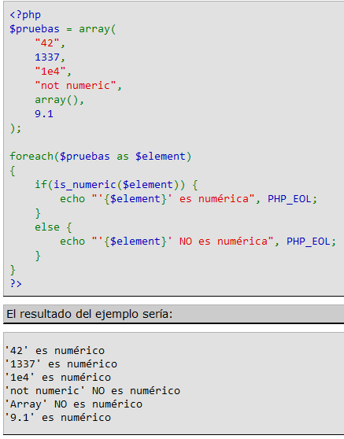
Variables
Comprueba si una variable es un nº
o un string numérico

Slide 5
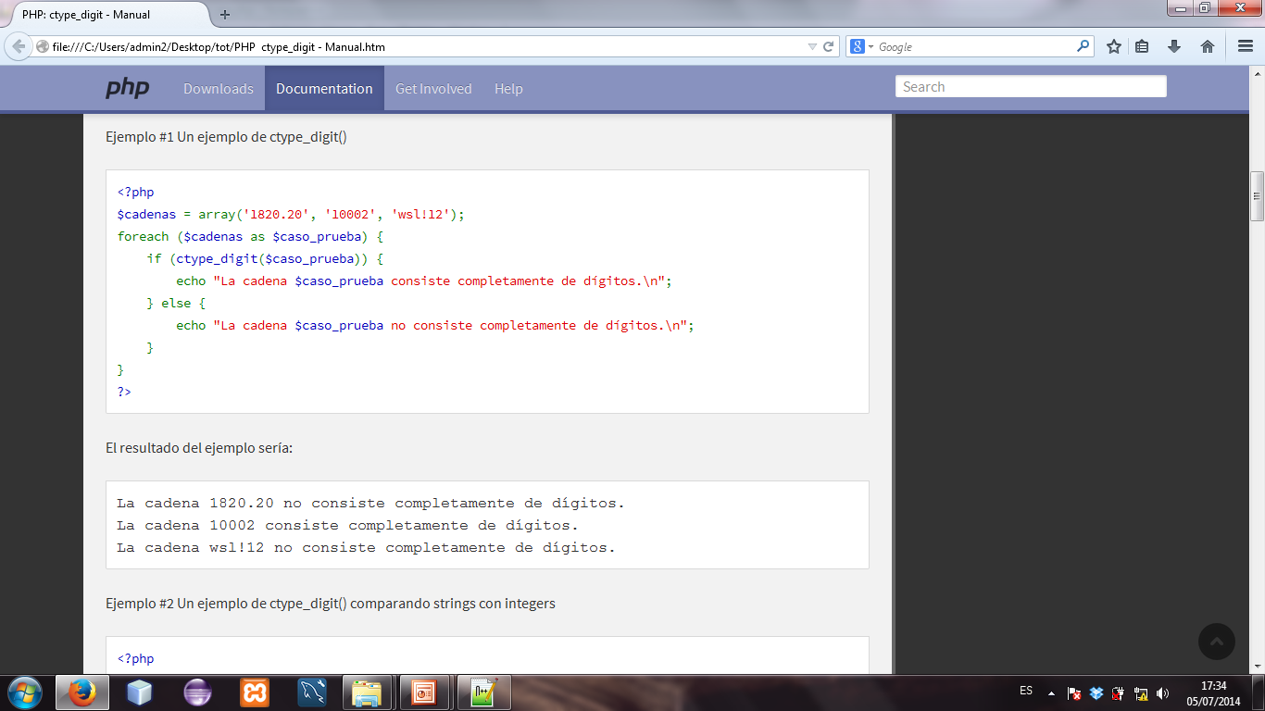
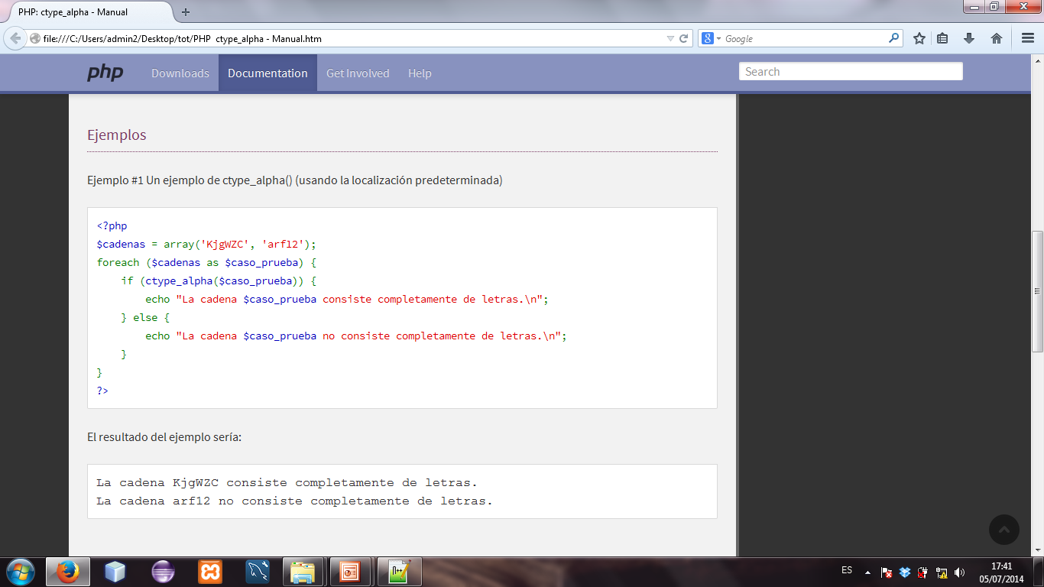
Variables

Slide 6
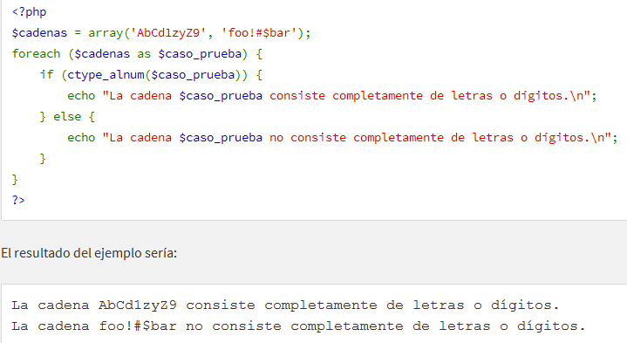
Variables

Slide 7
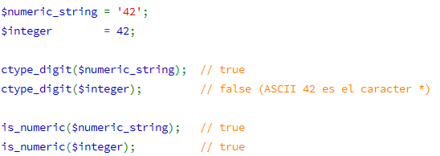
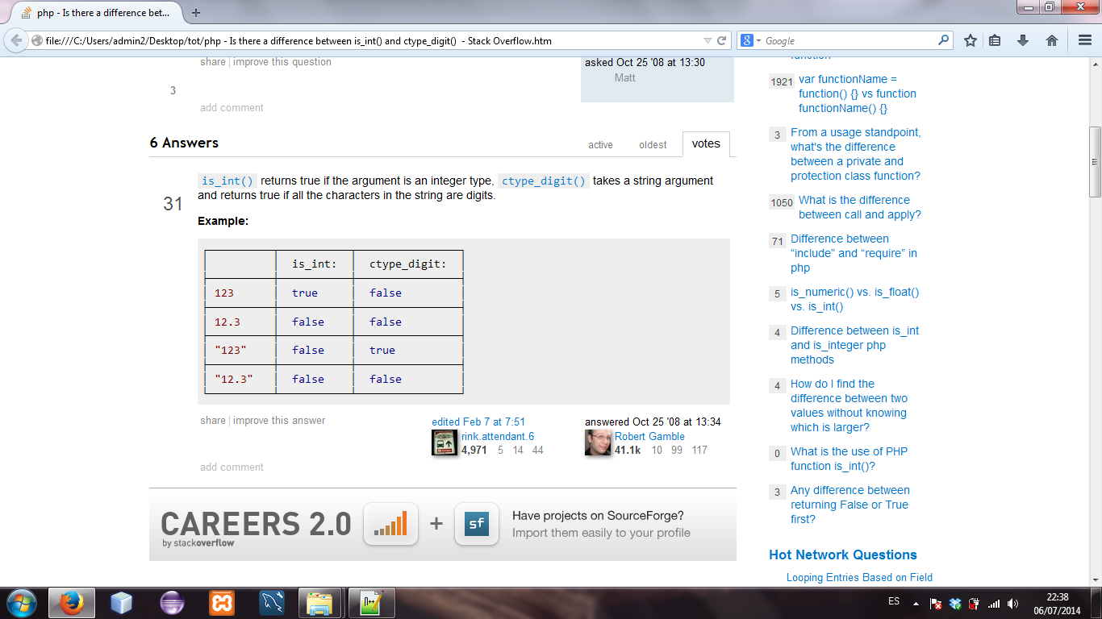
Variables

Slide 8
Strings
El 1º carácter se encuentra en la posición 0.
Strings entre comillas simples: es la forma más recomendada ya que ganaremos eficiencia
al ser su interpretación inmediata.
  Caracteres de escape válidos:
\' Comilla simple \\ Barra Invertida
  echo 'Arnold dijo una vez: "I\'ll be back"'; Arnold dijo una vez: "I'll be back"
Strings entre comillas dobles: expande el contenido de una variable dentro de la cadena. Es
una mala práctica, tarda más en interpretarse perdiendo eficiencia.
  Caracteres de escape válidos:
\n Nueva línea \r Salto de carro \t Tabulación \\ Barra invertida
\$ Signo dólar \" Comillas dobles \xFF Valor hexadecimal
$mes = 'septiembre'; echo "Ahora hay un salto de línea.\nAhora expandimos '$mes'";
Ahora hay un salto de línea.
Ahora expandimos 'septiembre‘
Concatenación de cadenas: operador .
$precio = 400;
echo 'El precio es de '.$precio.'€'; //El precio es de 400€

Slide 9
Constantes
define
- El 1º parámetro es el nombre de la constante en mayúsculas separando las
palabras por guión bajo.
- El 2º parámetro será el valor de la constante que sólo podrá ser boolean,
integer, float o string.
define('PESETAS_POR_EURO', 166.386);
$precioEur = 1200.;
$precioPts = $precioEur * PESETAS_POR_EURO;
echo "El precio es $precioEur € ($precioPts Pts)";
1. Las constantes no necesitan anteponer el símbolo $ como las variables.
2. Las constantes no se pueden expandir en literales de cadena con doble comilla.
Con la función array get_defined_constants (void) veremos todas las
constantes definidas.
int phpinfo(void): visualizamos todas las constantes predefinidas para nuestra
configuración de PHP, según las extensiones cargadas.

Slide 10
ÁMBITO DE VARIABLES
Variables superglobales: son variables predefinidas en PHP (integradas en el intérprete
PHP) y son visibles en toda la secuencia de comandos incluido el interior de las funciones.
Almacenan su información en matrices:
$GLOBALS
Matriz con todas las variables globales, permite acceder a una variable global dentro de una función sin tener que declararla.
$_SERVER
Matriz con variables definidas por el servidor web o relacionadas con el entorno dónde el script se está ejecutando.
$_GET
Matriz con variables proporcionadas al script por medio de GET.
$_POST
Matriz con variables proporcionadas al script por medio de POST.
$_COOKIE
Matriz con las variables de cookies.
$_FILES
Matriz con variables relacionadas con la carga de archivos: FileUpload.
$_ENV
Matriz con variables de entorno.
$_REQUEST
Matriz con todas las variables de entrada del usuario ($_GET, $_POST, $_COOKIE).
$_SESSION
Matriz con las variables registradas en la sesión del script.

Slide 11
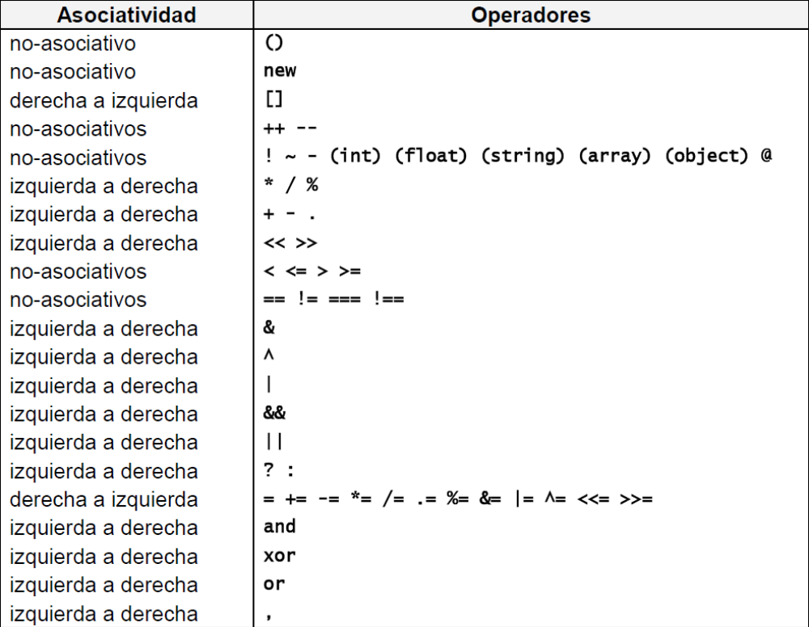
Operadores
Aritméticos: +, -, *, /, %, ++, -- Asignación: =, +=, -=, …
Comparación: == igual, === idéntico (compara valor y tipo) <, >, !=, <=, >=
Lógicos: and &&, or ||, !
Prioridad de los operadores de mayor a menor:
Igual en valor y en tipo:
$a === $b;
Diferente en valor o en tipo:
$a !== $b;
Por ejemplo 1+4*5 se evaluará a 21 y no a 25, para evaluarse a 25 deberíamos
poner paréntesis (1+4)*5
El operador de división / devuelve un valor flotante en todos los casos,
incluso si los 2 operandos son enteros.

Slide 12
Operadores
Operador de control de error: @
$a = 70/0; //Se genera un aviso de división por 0
$a = @(70/0); //No se genera ningún aviso
//En ambos casos $a se queda sin asignar
Operador de ejecución: son las comillas invertidas ``
PHP ejecutará el contenido entre las comillas como si se tratara de un comando del so.
$salida = `dir *.*`;
  echo "<pre>$salida</pre>";
<?php
$a=floor(3.4); //3.0 redondea hacia abajo
$a=ceil(3.5); //4.0 redondea hacia arriba
$a=round(3.6); //4.0 redondea a entero
?>
TIPO BOOLEAN
El intérprete PHP considera como valor false: integer 0, float 0.0, string vacío, string 0, array
con 0 elementos, un object con 0 variables miembro, NULL.
Cualquier otro valor se considera true, incluso -1.

Slide 13
Estructuras de control y bucles
if (condición) {…} elseif (condición) {…} else {…}
switch(valor){ case x: … break; default: … }
try {…} catch (…) {…}
while(condición){…}
do{…} while(condición);
for(…; …; …){…}
foreach (vector as elemento){…}
<table width="20%" border="1" cellspacing="0">
<tr><td><b>Pares</b></td></tr>
<?php
for ($num = 0; $num <= 100; $num++){
if($num % 2 == 0){
echo '<tr>';
echo '<td>'.$num.'</td>';
echo '</tr>';
}
}?>
</table>
<?php
  print ("<UL>\n");
  $i=1;
  while ($i <= 5){
  print
  ("<LI>Elemento $i</LI>\n");
  $i++;
  }
  print ("</UL>\n");
?>

Slide 14
Variables de variables
Una variable variable toma el valor de una variable y lo trata como el nombre de
una variable.
$a = 'hola';
$$a = 'mundo';
$a contiene "hola", y $hola contiene "mundo"
echo "$a ${$a}"; produce el mismo resultado que echo "$a $hola“; //hola mundo
Para usar variables variables con arrays, hay un problema de ambigüedad.
Si se escribe $$a[1] el intérprete necesita saber si nos referimos a utilizar $a[1]
como una variable, o a utilizar $$a como variable y el índice[1] como índice.
Solución: ${$a[1]} para el primer caso y ${$a}[1] para el segundo.
if($_POST){
foreach($_POST as $clave => $valor)
$$clave=addslashes(trim(utf8_decode($valor)));
//podemos utilizar $nombre, $telefono, $correo, … en vez de utilizar $_POST['nombre'], ...
}

Slide 15
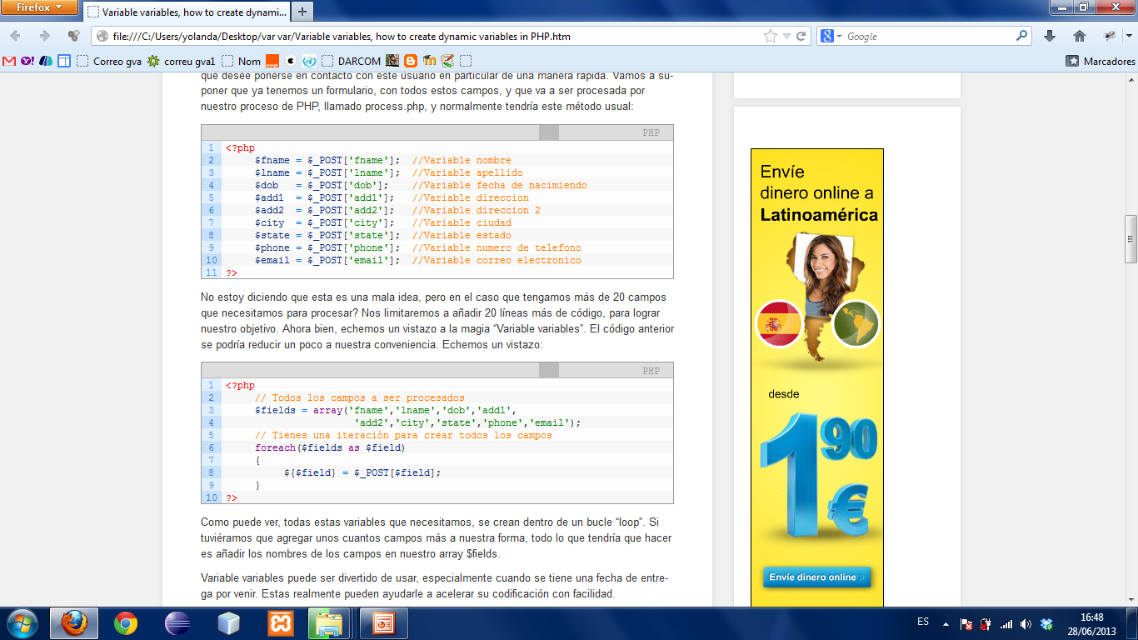
Variables de variables
<input type='checkbox' name='pref_1' value='bienvenida'>
<input type='checkbox' name='pref_2' value='temario'> …
Tenemos que revisar el valor de $pref_$i. Solución: usar variables variables.
for ($i=1;$i<=n;$i++){ //n es el total de elementos checkbox creados
$nombre = "pref_$i";
$prefer = $$nombre;
if ($prefer != "") print "$nombre es $prefer"; //imprimo nombre y valor
}

Slide 16

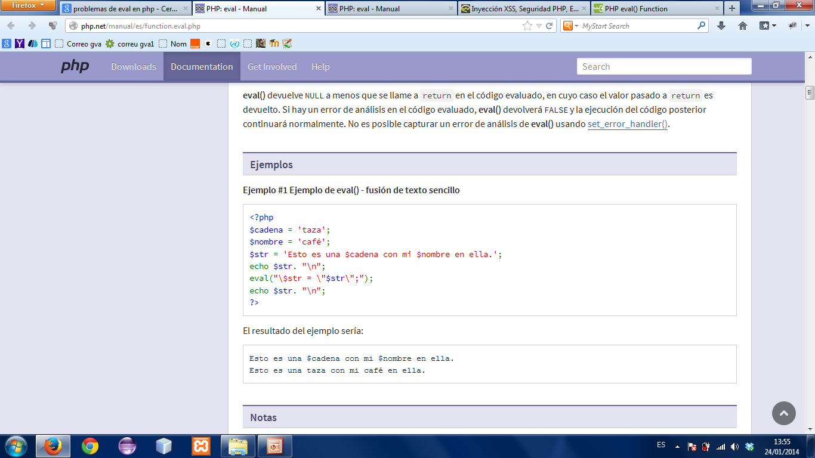
Security PHP
eval: Evalua una cadena como código PHP.
Es muy peligroso porque permite la ejecución de código PHP arbitrario.

